Slide 1
Thứ … ngày ….tháng …..năm 2022
Tiếng Việt
Bài 24
BẠN NHỎ TRONG NHÀ

Slide 2
TIẾT 1+2

Slide 3
ĐỌC

Slide 4
KHỞI ĐỘNG

Slide 5
Cùng bạn hỏi – đáp về những vật nuôi trong nhà.
Gợi ý:
Em liên hệ gia đình mình và cùng hỏi – đáp với các bạn trong lớp về vật nuôi trong nhà.
Hoạt động
nhóm

Slide 6
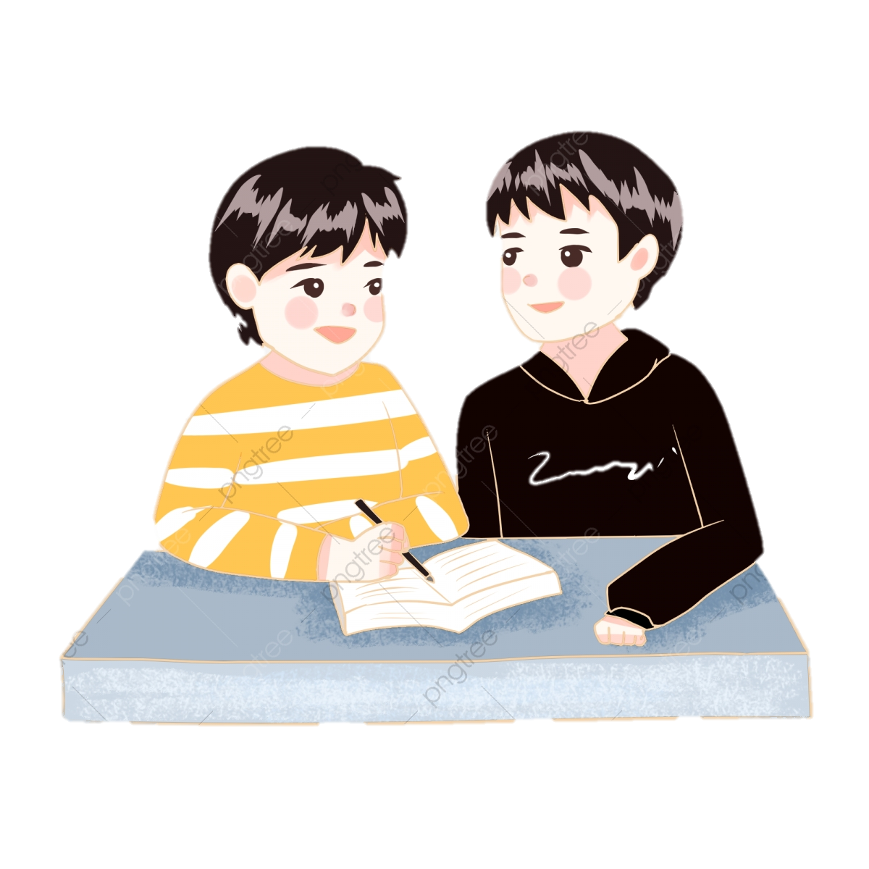
Cùng bạn hỏi – đáp về những vật nuôi trong nhà.
Nhà tớ có nuôi một chú cún con rất đáng yêu. Còn nhà cậu?
Nhà cậu có nuôi con vật nào không?

Slide 7
Cùng bạn hỏi – đáp về những vật nuôi trong nhà.
Nhà tớ có nuôi một chú cún con rất đáng yêu. Còn nhà cậu?
Nhà tớ thì có một đàn mèo xinh lắm!

Slide 8
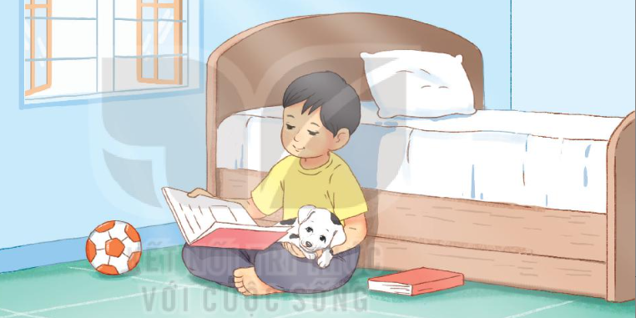
Bài 24
BẠN NHỎ TRONG NHÀ
Bức tranh vẽ gì?

Slide 9
ĐỌC
VĂN BẢN

Slide 10
Bạn nhỏ trong nhà
Tôi vẫn nhớ ngày đầu tiên nhà tôi có một chú chó nhỏ. Buổi sáng hôm đó, tôi nghe tiếng cào khẽ vào cửa phòng. Mở cửa ra, tôi nhìn thấy một chú chó con. Nó tuyệt xinh: lông trắng, khoang đen, đôi mắt tròn xoe và loáng ướt. Nó rúc vào chân tôi, nức lên những tiếng khe khẽ trong cổ, cái đuôi bé xíu ngoáy tít, hệt như một đứa trẻ làm nũng mẹ.
Tôi đặt tên nó là Cúp. Tôi chưa dạy Cúp những chuyện tài giỏi như làm xiếc. Nhưng so với những chú chó bình thường khác, Cúp không thua kém gì. Cúp biết chui vào gầm giường lấy trái banh, đem cho tôi chiếc khăn lau nhà, đưa hai chân trước lên mỗi khi tôi chìa tay cho nó bắt. Cúp còn rất thích nghe tôi đọc truyện. Mỗi khi tôi đọc cho Cúp nghe, nó nằm khoanh tròn trên lòng tôi. Lúc tôi đọc xong, gấp sách lại, đã thấy cu cậu ngủ khò từ lúc nào.
Tôi và Cúp ngày ngày quấn quýt bên nhau. Mỗi khi tôi đi học về, Cúp chạy vọt ra, chồm hai chân trước lên mừng rỡ. Tôi cúi xuống vỗ về Cúp. Nó âu yếm dụi cái mõm ươn ướt, mềm mềm vào chân tôi.
(Theo Trần Đức Tiến)

Slide 11
Luyện đọc từ khó
Ngoáy tít
Tuyệt xinh
Khoanh tròn
Loáng ướt
Quấn quýt

Slide 12
Chia đoạn
Bạn nhỏ trong nhà
1
Tôi vẫn nhớ ngày đầu tiên nhà tôi có một chú chó nhỏ. Buổi sáng hôm đó, tôi nghe tiếng cào khẽ vào cửa phòng. Mở cửa ra, tôi nhìn thấy một chú chó con. Nó tuyệt xinh: lông trắng, khoang đen, đôi mắt tròn xoe và loáng ướt. Nó rúc vào chân tôi, nức lên những tiếng khe khẽ trong cổ, cái đuôi bé xíu ngoáy tít, hệt như một đứa trẻ làm nũng mẹ.
Tôi đặt tên nó là Cúp. Tôi chưa dạy Cúp những chuyện tài giỏi như làm xiếc. Nhưng so với những chú chó bình thường khác, Cúp không thua kém gì. Cúp biết chui vào gầm giường lấy trái banh, đem cho tôi chiếc khăn lau nhà, đưa hai chân trước lên mỗi khi tôi chìa tay cho nó bắt. Cúp còn rất thích nghe tôi đọc truyện. Mỗi khi tôi đọc cho Cúp nghe, nó nằm khoanh tròn trên lòng tôi. Lúc tôi đọc xong, gấp sách lại, đã thấy cu cậu ngủ khò từ lúc nào.
Tôi và Cúp ngày ngày quấn quýt bên nhau. Mỗi khi tôi đi học về, Cúp chạy vọt ra, chồm hai chân trước lên mừng rỡ. Tôi cúi xuống vỗ về Cúp. Nó âu yếm dụi cái mõm ươn ướt, mềm mềm vào chân tôi.
2
3
(Theo Trần Đức Tiến)

Slide 13
Đọc nối tiếp đoạn
Bạn nhỏ trong nhà
1
Tôi vẫn nhớ ngày đầu tiên nhà tôi có một chú chó nhỏ. Buổi sáng hôm đó, tôi nghe tiếng cào khẽ vào cửa phòng. Mở cửa ra, tôi nhìn thấy một chú chó con. Nó tuyệt xinh: lông trắng, khoang đen, đôi mắt tròn xoe và loáng ướt. Nó rúc vào chân tôi, nức lên những tiếng khe khẽ trong cổ, cái đuôi bé xíu ngoáy tít, hệt như một đứa trẻ làm nũng mẹ.
Tôi đặt tên nó là Cúp. Tôi chưa dạy Cúp những chuyện tài giỏi như làm xiếc. Nhưng so với những chú chó bình thường khác, Cúp không thua kém gì. Cúp biết chui vào gầm giường lấy trái banh, đem cho tôi chiếc khăn lau nhà, đưa hai chân trước lên mỗi khi tôi chìa tay cho nó bắt. Cúp còn rất thích nghe tôi đọc truyện. Mỗi khi tôi đọc cho Cúp nghe, nó nằm khoanh tròn trên lòng tôi. Lúc tôi đọc xong, gấp sách lại, đã thấy cu cậu ngủ khò từ lúc nào.
Tôi và Cúp ngày ngày quấn quýt bên nhau. Mỗi khi tôi đi học về, Cúp chạy vọt ra, chồm hai chân trước lên mừng rỡ. Tôi cúi xuống vỗ về Cúp. Nó âu yếm dụi cái mõm ươn ướt, mềm mềm vào chân tôi.
2
3
(Theo Trần Đức Tiến)

Slide 14
Luyện đọc câu
Nó rúc vào chân tôi,/ nức lên những tiếng khe khẽ trong cổ,/ cái đuôi bé xíu ngoáy tít,/ hệt như một đứa trẻ làm nũng mẹ.//
Mỗi khi tôi đi học về, Cúp chạy vọt ra,/ chồm hai chân trước lên mừng rỡ.// Tôi cúi xuống vỗ về Cúp. // Nó âu yếm dụi cái mõm ươn ướt, / mềm mềm vào chân tôi. //

Slide 15
Đọc nối tiếp đoạn theo nhóm
Bạn nhỏ trong nhà
1
Tôi vẫn nhớ ngày đầu tiên nhà tôi có một chú chó nhỏ. Buổi sáng hôm đó, tôi nghe tiếng cào khẽ vào cửa phòng. Mở cửa ra, tôi nhìn thấy một chú chó con. Nó tuyệt xinh: lông trắng, khoang đen, đôi mắt tròn xoe và loáng ướt. Nó rúc vào chân tôi, nức lên những tiếng khe khẽ trong cổ, cái đuôi bé xíu ngoáy tít, hệt như một đứa trẻ làm nũng mẹ.
Tôi đặt tên nó là Cúp. Tôi chưa dạy Cúp những chuyện tài giỏi như làm xiếc. Nhưng so với những chú chó bình thường khác, Cúp không thua kém gì. Cúp biết chui vào gầm giường lấy trái banh, đem cho tôi chiếc khăn lau nhà, đưa hai chân trước lên mỗi khi tôi chìa tay cho nó bắt. Cúp còn rất thích nghe tôi đọc truyện. Mỗi khi tôi đọc cho Cúp nghe, nó nằm khoanh tròn trên lòng tôi. Lúc tôi đọc xong, gấp sách lại, đã thấy cu cậu ngủ khò từ lúc nào.
Tôi và Cúp ngày ngày quấn quýt bên nhau. Mỗi khi tôi đi học về, Cúp chạy vọt ra, chồm hai chân trước lên mừng rỡ. Tôi cúi xuống vỗ về Cúp. Nó âu yếm dụi cái mõm ươn ướt, mềm mềm vào chân tôi.
2
3
(Theo Trần Đức Tiến)

Slide 16
Đọc toàn bài
Bạn nhỏ trong nhà
Tôi vẫn nhớ ngày đầu tiên nhà tôi có một chú chó nhỏ. Buổi sáng hôm đó, tôi nghe tiếng cào khẽ vào cửa phòng. Mở cửa ra, tôi nhìn thấy một chú chó con. Nó tuyệt xinh: lông trắng, khoang đen, đôi mắt tròn xoe và loáng ướt. Nó rúc vào chân tôi, nức lên những tiếng khe khẽ trong cổ, cái đuôi bé xíu ngoáy tít, hệt như một đứa trẻ làm nũng mẹ.
Tôi đặt tên nó là Cúp. Tôi chưa dạy Cúp những chuyện tài giỏi như làm xiếc. Nhưng so với những chú chó bình thường khác, Cúp không thua kém gì. Cúp biết chui vào gầm giường lấy trái banh, đem cho tôi chiếc khăn lau nhà, đưa hai chân trước lên mỗi khi tôi chìa tay cho nó bắt. Cúp còn rất thích nghe tôi đọc truyện. Mỗi khi tôi đọc cho Cúp nghe, nó nằm khoanh tròn trên lòng tôi. Lúc tôi đọc xong, gấp sách lại, đã thấy cu cậu ngủ khò từ lúc nào.
Tôi và Cúp ngày ngày quấn quýt bên nhau. Mỗi khi tôi đi học về, Cúp chạy vọt ra, chồm hai chân trước lên mừng rỡ. Tôi cúi xuống vỗ về Cúp. Nó âu yếm dụi cái mõm ươn ướt, mềm mềm vào chân tôi.
(Theo Trần Đức Tiến)

Slide 17
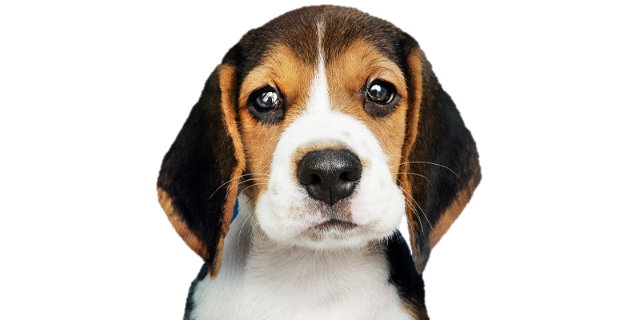
Giải nghĩa từ
Loáng ướt: ướt và có ánh sáng chiếu vào

Slide 18
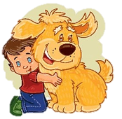
Giải nghĩa từ
Nức lên: bật mạnh hơi từ trong cổ ra thành tiếng cách quãng

Slide 19
TRẢ LỜI
CÂU HỎI

Slide 20
Câu 1:
Chú cho trông như thế nào trong ngày đầu tiên về nhà bạn nhỏ?
Tôi vẫn nhớ ngày đầu tiên nhà tôi có một chú chó nhỏ. Buổi sáng hôm đó, tôi nghe tiếng cào khẽ vào cửa phòng. Mở cửa ra, tôi nhìn thấy một chú chó con. Nó tuyệt xinh: lông trắng, khoang đen, đôi mắt tròn xoe và loáng ướt. Nó rúc vào chân tôi, nức lên những tiếng khe khẽ trong cổ, cái đuôi bé xíu ngoáy tít, hệt như một đứa trẻ làm nũng mẹ.
Em đọc kĩ đoạn văn đầu tiên để trả lời câu hỏi.
Trong ngày đầu tiên về nhà bạn nhỏ, chú chó trông rất xinh: lông trắng, khoang đen, đôi mắt tròn xoe và loáng ướt.

Slide 21
Câu 2: Chú chó được đặt tên là gì và biết làm những gì?
Tôi đặt tên nó là Cúp. Tôi chưa dạy Cúp những chuyện tài giỏi như làm xiếc. Nhưng so với những chú chó bình thường khác, Cúp không thua kém gì. Cúp biết chui vào gầm giường lấy trái banh, đem cho tôi chiếc khăn lau nhà, đưa hai chân trước lên mỗi khi tôi chìa tay cho nó bắt. Cúp còn rất thích nghe tôi đọc truyện. Mỗi khi tôi đọc cho Cúp nghe, nó nằm khoanh tròn trên lòng tôi. Lúc tôi đọc xong, gấp sách lại, đã thấy cu cậu ngủ khò từ lúc nào.
Em đọc đoạn văn thứ 2 để tìm câu trả lời.
Chú chó được đặt tên là Cúp. Chú biết chui vào gầm giường lấy trái banh, đem cho bạn nhỏ chiếc khăn lau nhà, đưa hai chân lên trước mỗi khi bạn nhỏ chìa tay cho chú bắt.

Slide 22
Câu 3: Em hãy nói về sở thích của chú chó.
Tôi đặt tên nó là Cúp. Tôi chưa dạy Cúp những chuyện tài giỏi như làm xiếc. Nhưng so với những chú chó bình thường khác, Cúp không thua kém gì. Cúp biết chui vào gầm giường lấy trái banh, đem cho tôi chiếc khăn lau nhà, đưa hai chân trước lên mỗi khi tôi chìa tay cho nó bắt. Cúp còn rất thích nghe tôi đọc truyện. Mỗi khi tôi đọc cho Cúp nghe, nó nằm khoanh tròn trên lòng tôi. Lúc tôi đọc xong, gấp sách lại, đã thấy cu cậu ngủ khò từ lúc nào.
Em đọc phần cuối đoạn văn thứ 2 để tìm sở thích của chú chó.
Chú chó rất thích nghe bạn nhỏ đọc truyện. Mỗi khi bạn nhỏ đọc cho chú nghe, chú lại nằm khoanh tròn trên lòng bạn nhỏ và ngủ từ lúc nào không hay.

Slide 23
Câu 4: Tìm những chi tiết thể hiện tình cảm giữa bạn nhỏ và chú chó. Em nghĩ gì về tình cảm đó
Tôi và Cúp ngày ngày quấn quýt bên nhau. Mỗi khi tôi đi học về, Cúp chạy vọt ra, chồm hai chân trước lên mừng rỡ. Tôi cúi xuống vỗ về Cúp. Nó âu yếm dụi cái mõm ươn ướt, mềm mềm vào chân tôi.
Em đọc đoạn văn cuối để tìm chi tiết thể hiện tình cảm giữa bạn nhỏ và chú chó. Sau đó nêu lên suy nghĩ của bản thân.
Những chi tiết thể hiện tình cảm giữa bạn nhỏ và chú chó là:
- ngày ngày quấn quýt bên nhau
- mỗi khi bạn nhỏ đi học về, chú chó chạy vọt ra, chồm hai chân trước lên mừng rỡ
- bạn nhỏ cúi xuống vỗ về chú chó
- chú chó âu yếm dụi mõm vào chân bạn nhỏ
Em cảm thấy bạn nhỏ và chú chó giống như những người bạn thân thiết của nhau.

Slide 24
NỘI DUNG
Bài đọc là lời kể của một bạn nhỏ về chú chó của mình. Chú chó giống như là một người bạn thân thiết của bạn nhỏ.

Slide 25
LUYỆN ĐỌC LẠI

Slide 26
Đọc diễn cảm
Bạn nhỏ trong nhà
Tôi vẫn nhớ ngày đầu tiên nhà tôi có một chú chó nhỏ. Buổi sáng hôm đó, tôi nghe tiếng cào khẽ vào cửa phòng. Mở cửa ra, tôi nhìn thấy một chú chó con. Nó tuyệt xinh: lông trắng, khoang đen, đôi mắt tròn xoe và loáng ướt. Nó rúc vào chân tôi, nức lên những tiếng khe khẽ trong cổ, cái đuôi bé xíu ngoáy tít, hệt như một đứa trẻ làm nũng mẹ.
Tôi đặt tên nó là Cúp. Tôi chưa dạy Cúp những chuyện tài giỏi như làm xiếc. Nhưng so với những chú chó bình thường khác, Cúp không thua kém gì. Cúp biết chui vào gầm giường lấy trái banh, đem cho tôi chiếc khăn lau nhà, đưa hai chân trước lên mỗi khi tôi chìa tay cho nó bắt. Cúp còn rất thích nghe tôi đọc truyện. Mỗi khi tôi đọc cho Cúp nghe, nó nằm khoanh tròn trên lòng tôi. Lúc tôi đọc xong, gấp sách lại, đã thấy cu cậu ngủ khò từ lúc nào.
Tôi và Cúp ngày ngày quấn quýt bên nhau. Mỗi khi tôi đi học về, Cúp chạy vọt ra, chồm hai chân trước lên mừng rỡ. Tôi cúi xuống vỗ về Cúp. Nó âu yếm dụi cái mõm ươn ướt, mềm mềm vào chân tôi.
(Theo Trần Đức Tiến)

Slide 27
ĐỌC MỞ RỘNG

Slide 28
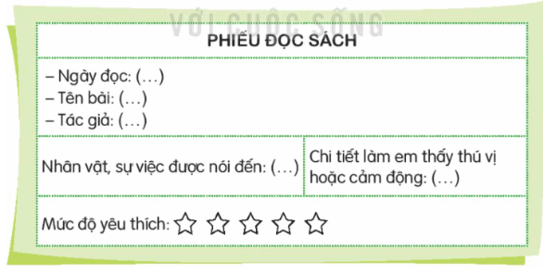
Câu 1
Tìm đọc câu chuyện, bài văn, bài thơ,… về những người bạn trong nhà (vật nuôi, đồ đạc,…) và viết phiếu đọc sách theo mẫu.
Em tìm đọc ở sách báo, trên mạng hoặc hỏi người thân trong gia đình và điền thông tin vào phiếu đọc sách.

Slide 29
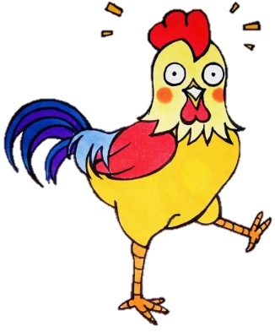
Câu 1
Tìm đọc câu chuyện, bài văn, bài thơ,… về những người bạn trong nhà (vật nuôi, đồ đạc,…) và viết phiếu đọc sách theo mẫu.
Chú gà trống nhỏ
Chú gà trống nhỏ Cái mào màu đỏ Cái mỏ màu vàng Đập cánh gáy vang Dưới giàn bông bí Cái đuôi màu tía Óng mượt làm sao! Chú nhảy lên cao Ó ò o ó!
(Nguyễn Lãm Thắng)
Ví dụ:

Slide 31
Câu 2: Trao đổi với bạn về những chi tiết làm em cảm thấy thú vị và cảm động
Em dựa vào bài đọc mà mình đã tìm đọc ở bài tập trước để chia sẻ.
Ví dụ: Trong bài thơ Chú gà trống nhỏ mà tớ tìm đọc được, chú gà trống được miêu tả rất đáng yêu, nghộ nghĩnh.

Slide 32
TIẾT 3+4

Slide 33
LUYỆN TỪ VÀ CÂU

Slide 34
Câu 1: Tìm từ ngữ về bạn trong nhà theo từng nhóm sau:
Vật nuôi
M: mèo
Đồ đạc
M: quạt điện
Vật nuôi: chó, thỏ, gà, cá vàng, chim sáo, vẹt, lợn, rùa, ba ba, chuột, vịt, ngan, ngỗng, bò, trâu, dê,…
Đồ đạc: ti vi, tủ lạnh, bàn ăn, đồng hồ, giường, tủ, bát, đĩa, thìa, điều hòa, quạt giấy, bếp ga, rổ, giá, bàn học, đèn học,….

Slide 35
Câu 2: Đọc đoạn văn dưới đây và trả lời câu hỏi.
Nhà Thủy ở ngay dưới thuyền. Con sông thân yêu, nơi có “nhà” của Thủy ấy, là sông Hồng. Lòng sông mở mênh mông, quãng chảy qua Hà Nội càng mênh mông hơn. Mỗi cánh buồm nổi trên dòng sông, nom cứ như là một con bướm nhỏ. Lúc nắng ửng mây hồng, nước sông nhấp nháy như sao bay.
(Theo Phong Thu)
- Cánh buồm trên sông được so sánh với sự vật nào?
- Nước sông được ví với sự vật nào?
- Cánh buồm được so sánh với cánh bướm nhỏ.
- Nước sông được ví như sao bay.

Slide 36
Câu 3: Tìm hình ảnh so sánh trong các đoạn thơ dưới đây. Nêu tác dụng của hình ảnh so sánh.
Cau cao cao mãi
Tàu vươn giữa trời
Như tay xoè rộng
Hứng làn mưa rơi.
(Ngô Viết Dinh)
1
Sân nhà em sáng quá
Nhờ ánh trăng sáng ngời
Trăng tròn như cái đĩa
Lơ lửng mà không rơi.
(Nhược Thuỷ-Phương Hoa)
2
Một hôm mặt đất
Mọc lên cái cây
Cái cây bé nhỏ
Lá mềm như mây.
(Lâm Thị Mỹ Dạ)
Sương trắng viền quanh núi
Như một chiếc khăn bông
Ồ, núi ngủ lười không!
Giờ mới đang rửa mặt.
(Thanh Hào)
4
3

Slide 37
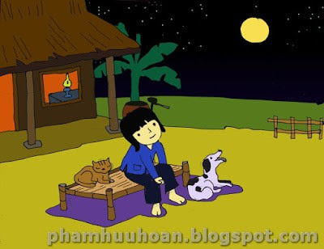
Câu 3: Tìm hình ảnh so sánh trong các đoạn thơ dưới đây. Nêu tác dụng của hình ảnh so sánh.
Đoạn thơ | Hình ảnh so sánh | Tác dụng
Cau cao cao mãi
Tàu vươn giữa trời
Như tay xoè rộng
Hứng làn mưa rơi.
(Ngô Viết Dinh)
1
Làm sinh động thêm hình ảnh tàu cau vươn lên giữa trời.
Tàu vươn giữa trời như tay xoè rộng.
Sân nhà em sáng quá
Nhờ ánh trăng sáng ngời
Trăng tròn như cái đĩa
Lơ lửng mà không rơi.
(Nhược Thuỷ-Phương Hoa)
2
Làm tang thêm tính sinh động của hình ảnh trăng tròn.
Trăng tròn như cái đĩa.

Slide 38
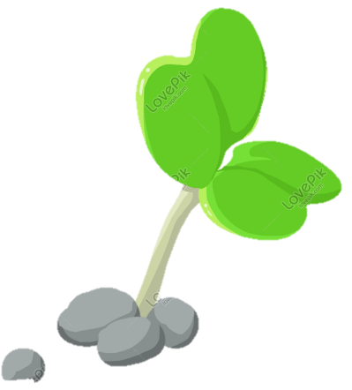
Câu 3: Tìm hình ảnh so sánh trong các đoạn thơ dưới đây. Nêu tác dụng của hình ảnh so sánh.
Đoạn thơ | Hình ảnh so sánh | Tác dụng
Sương trắng viền quanh núi
Như một chiếc khăn bông
Ồ, núi ngủ lười không!
Giờ mới đang rửa mặt.
(Thanh Hào)
3
Làm cho hình ảnh sương trắng bao quanh núi trở nên sinh động hơn.
Sương trắng viền quanh núi
như một chiếc khăn bông
Một hôm mặt đất
Mọc lên cái cây
Cái cây bé nhỏ
Là mềm như mây.
(Lâm Thị Mỹ Dạ)
Làm tăng thêm tính sinh động của đoạn thơ.
4
Lá mềm như mây

Slide 39
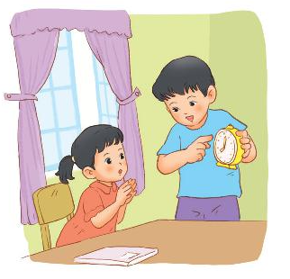
Câu 4: Đọc bài Cái đồng hồ dưới đây và thực hiện yêu cầu.
Cái đồng hồ
Vào năm học mới, bố thưởng cho hai anh em tôi một cái đồng hồ báo thức, vỏ bằng nhựa màu trắng. Bố vặn dây cót, xoay xoay cái kim, lập tức đồng hồ reo lên vang nhà. Đồng hồ nhà tôi có tiếng chuông reo “ác” thật, vang và trong như dế cộ gáy sau đêm mưa. Đặc biệt là tối không có đèn, hai cái kim của nó cứ sáng lóe lên như đom đóm. Suốt tháng ngày, đồng hồ
tí ta tí tách, chăm chỉ chạy rất đều, rất đúng. Nó nhắc nhở anh em tôi giờ ngủ, giờ chơi, giờ ăn, giờ học.
(Theo Vũ Tú Nam)
a. Tìm từ ngữ hoặc câu văn:
- Tả các bộ phận của đồng hồ (vỏ đồng hồ, kim đồng hồ,..)
- Tả âm thanh của đồng hồ (tiếng kim của đồng hồ, tiếng chuông của đồng hồ,…)
b. Câu văn nào có hình ảnh so sánh?

Slide 40
Câu 4: Đọc bài Cái đồng hồ dưới đây và thực hiện yêu cầu.
Từ ngữ hoặc câu văn:
- Tả các bộ phận của đồng hồ:
+ Vỏ đồng hồ: vỏ bằng nhựa màu trắng
+ Kim đồng hồ: Đặc biệt là tối không có đèn, hai cái kim của nó cứ sáng lóe lên như đom đóm.
- Tả âm thanh của đồng hồ:
+ Tiếng kim của đồng hồ: tí ta tí tách
+ Tiếng chuông của đồng hồ: reo lên vang nhà, reo “ác” thật, vang và trong như dế cộ gáy sau đêm mưa.

Slide 41
Câu 4: Đọc bài Cái đồng hồ dưới đây và thực hiện yêu cầu.
b. Câu văn có chứa hình ảnh so sánh:
+ Đông hồ nhà tôi có tiếng chuông reo “ác thật”, vang và trong như dế cộ gáy sau đêm mưa.
+ Đặc biệt là tối không có đèn, hai cái kim của nó cứ sáng loé lên như đom đóm.

Slide 42
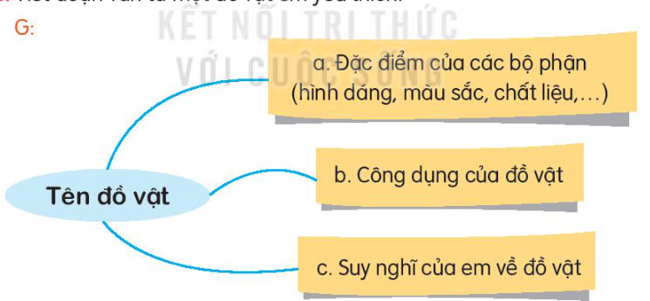
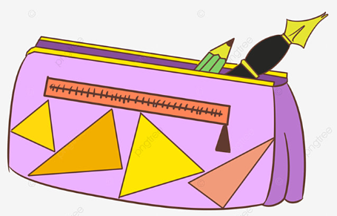
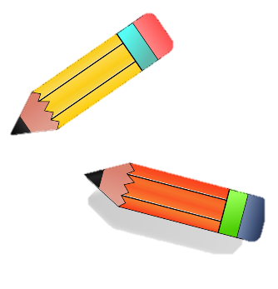
Câu 5: Viết đoạn văn tả một đồ vật em yêu thích

Slide 43
Câu 5: Viết đoạn văn tả một đồ vật em yêu thích
Bài tham khảo 1:
Nhân dịp năm học mới, em được mẹ mua cho một chiếc hộp bút. Chiếc hộp được làm bằng vải, có màu xanh lá cây. Hộp bút có hình chữ nhật. Chiều dài là 20 xăng-ti-mét và chiều rộng là rộng 5 xăng-ti-mét. Mặt trên của hộp bút có in hình một chú lợn rất ngộ nghĩnh, đáng yêu. Hộp bút có hai ngăn, có khóa để đóng mở. Chiếc hộp bút giúp em đựng được các đồ dùng học tập khác như bút chì, bút mực, thước kẻ, tẩy,... Em rất thích chiếc hộp bút này và sẽ giữ gìn nó thật cẩn thận.

Slide 44
Câu 5: Viết đoạn văn tả một đồ vật em yêu thích
Bài tham khảo 2:
Hôm trước, bạn Hoa có tặng em một chiếc bút chì. Bề ngoài của cây bút chì được sơn màu hồng nhạt và được phủ kim tuyến lấp lánh rất đẹp. Chiếc bút dài khoảng 15 xăng-ti-mét. Phần đuôi bút có một cục tẩy nhỏ màu đen. Em luôn xem cây bút chì là người bạn đồng hành trên chặng đường học hành của em. Bạn bút chì giúp em vẽ được những bức tranh đẹp. Em rất yêu quý bạn bút chì của em.

Slide 45
CỦNG CỐ - DẶN DÒ

Slide 46
HẸN GẶP LẠI CÁC EM

